Slide 1
초음파 센서 제어 및 활용
Control and utilize ultrasonic sensor

Slide 2
수업 내용
초음파센서(HC-SR04)
초음파센서로 거리 측정하기
RGB LED 활용
LCD 패널에 메시지 출력하기
실습과제

Slide 3
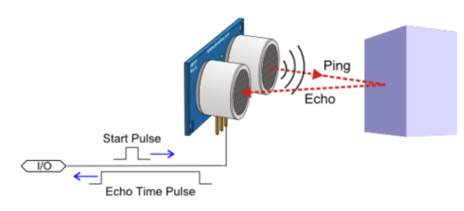
초음파센서
초음파센서
약 20kHz 이상의 높은 주파수의 소리를 보낸 후 반사되어 돌아오는 시간을 측정
소리의 속도와 소리가 돌아오는 시간을 이용하여 거리를 계산 공식: t(왕복시간) * V(속도) = 2L(왕복거리) V = 344m/s
동작원리
초음파를 보내는 Trigger 핀에 전류를 흐르게 하여 초음파를 발사 (10us)
Trigger 핀에 전류를 차단
물체에 닿고 돌아오는 소리를 Echo 핀에서 수신하고 시간을 측정
음파의 속도를 기반으로 거리 계산

Slide 4
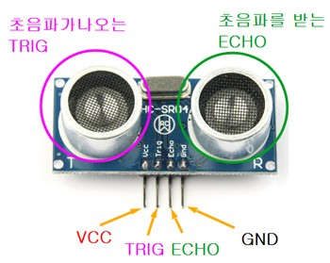
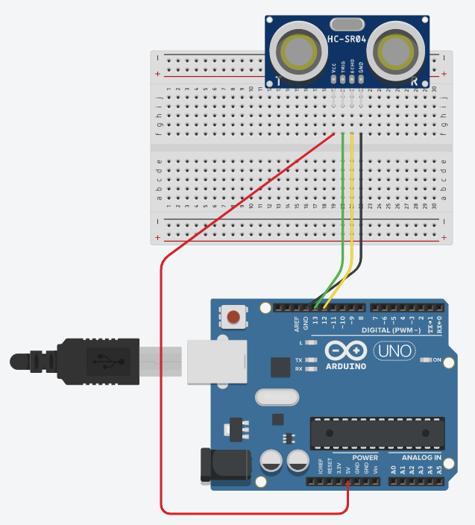
초음파센서로 거리 출력하기
초음파센서 회로구성
초음파센서 핀 – Arduino
VCC – 5V
ECHO – 12PIN
TRIG – 13PIN
GND – GND
주의사항
초음파센서가 빈 곳(아두이노 반대방향)을 바라보도록 구성해야 함
결합 및 분리 시 파손되지 않도록 주의

Slide 5
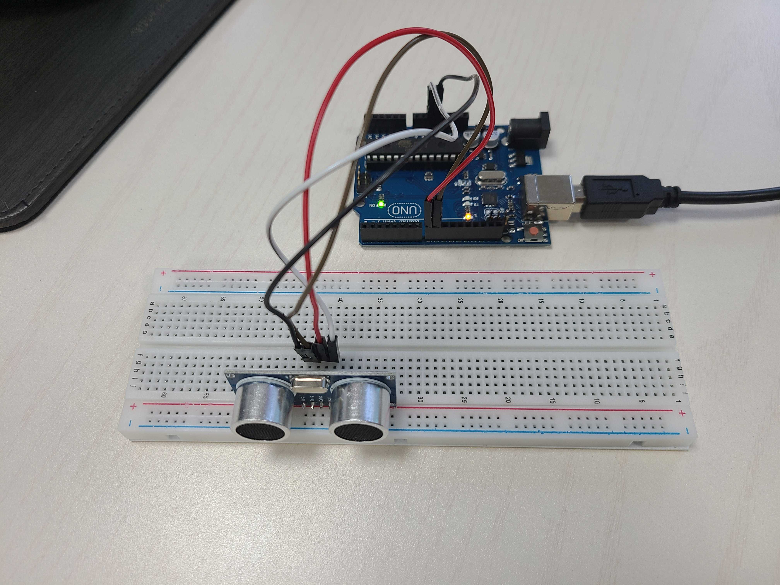
초음파센서로 거리 출력하기
회로 연결 예시

Slide 6
초음파센서로 거리 출력하기
#define ECHO 12 // define Echo pin
#define TRIGGER 13 // define Trig pin
void setup() {
Serial.begin(9600);
pinMode(ECHO,INPUT);
pinMode(TRIGGER,OUTPUT);
}
void loop() {
//operating ultrasonic sensor
long duration, distance;
digitalWrite(TRIGGER,LOW);
delayMicroseconds(2);
digitalWrite(TRIGGER,HIGH);
delayMicroseconds(10);
digitalWrite(TRIGGER,LOW);

Slide 7
초음파센서로 거리 출력하기
//calculate distance
duration = pulseIn(ECHO,HIGH);
// 초음파 속도 약 34000cm/s * 반사되어 돌아오는 시간(microsecond) / 1000000 / 2 = 물체로부터의 거리(cm)
distance = duration * 34000 / 1000000 / 2;
//show serial monitor
Serial.print("\nDuration: ");
Serial.println(duration);
Serial.print("Distance: ");
Serial.print(distance);
Serial.println(" cm");
delay(500);
}

Slide 8
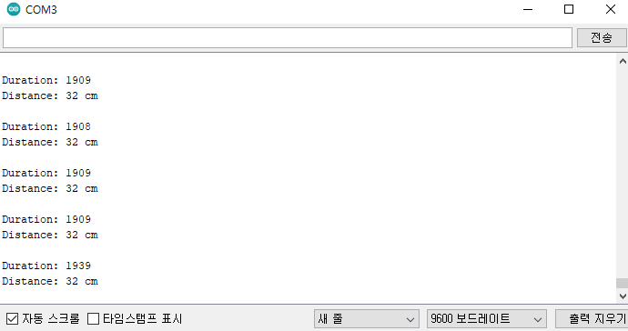
초음파센서로 거리 출력하기
물체의 거리에 따라 출력 변화 확인

Slide 9
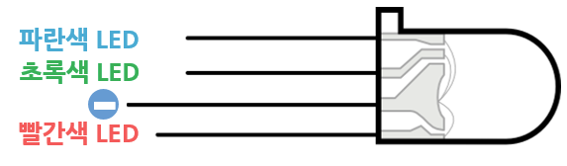
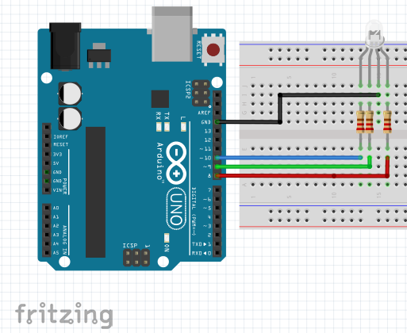
RGB LED 활용
RGB 값에 따라 LED의 색깔을 다르게 해보기
RGB LED 캐소드
각각의 핀에 아날로그 값(0~255)을 입력하여 색깔을 변경
일반 LED와 달리 긴 쪽이 접지
PWM 핀에 연결 :
3,5,6,9,10,11 번 핀 중에서 3개에 연결

Slide 10
RGB LED 활용
#define RED 6 // define RED pin
#define GREEN 9 // define GREEN pin
#define BLUE 10 // define BLUE pin
void setup() {
pinMode(RED, OUTPUT);
pinMode(GREEN, OUTPUT);
pinMode(BLUE, OUTPUT);
}
void setColor(int r, int g, int b)
{
analogWrite(RED, r);
analogWrite(GREEN, g);
analogWrite(BLUE, b);
}

Slide 11
RGB LED 활용
void loop() {
setColor(255, 0, 0); // RED
delay(500);
setColor(0, 255, 0); // GREEN
delay(500);
setColor(0, 0, 255); // BLUE
delay(500);
setColor(255, 255, 0); // YELLOW
delay(500);
setColor(80, 0, 80); // PURPLE
delay(500);
setColor(0, 255, 255); // AQUA
delay(500);
}

Slide 12
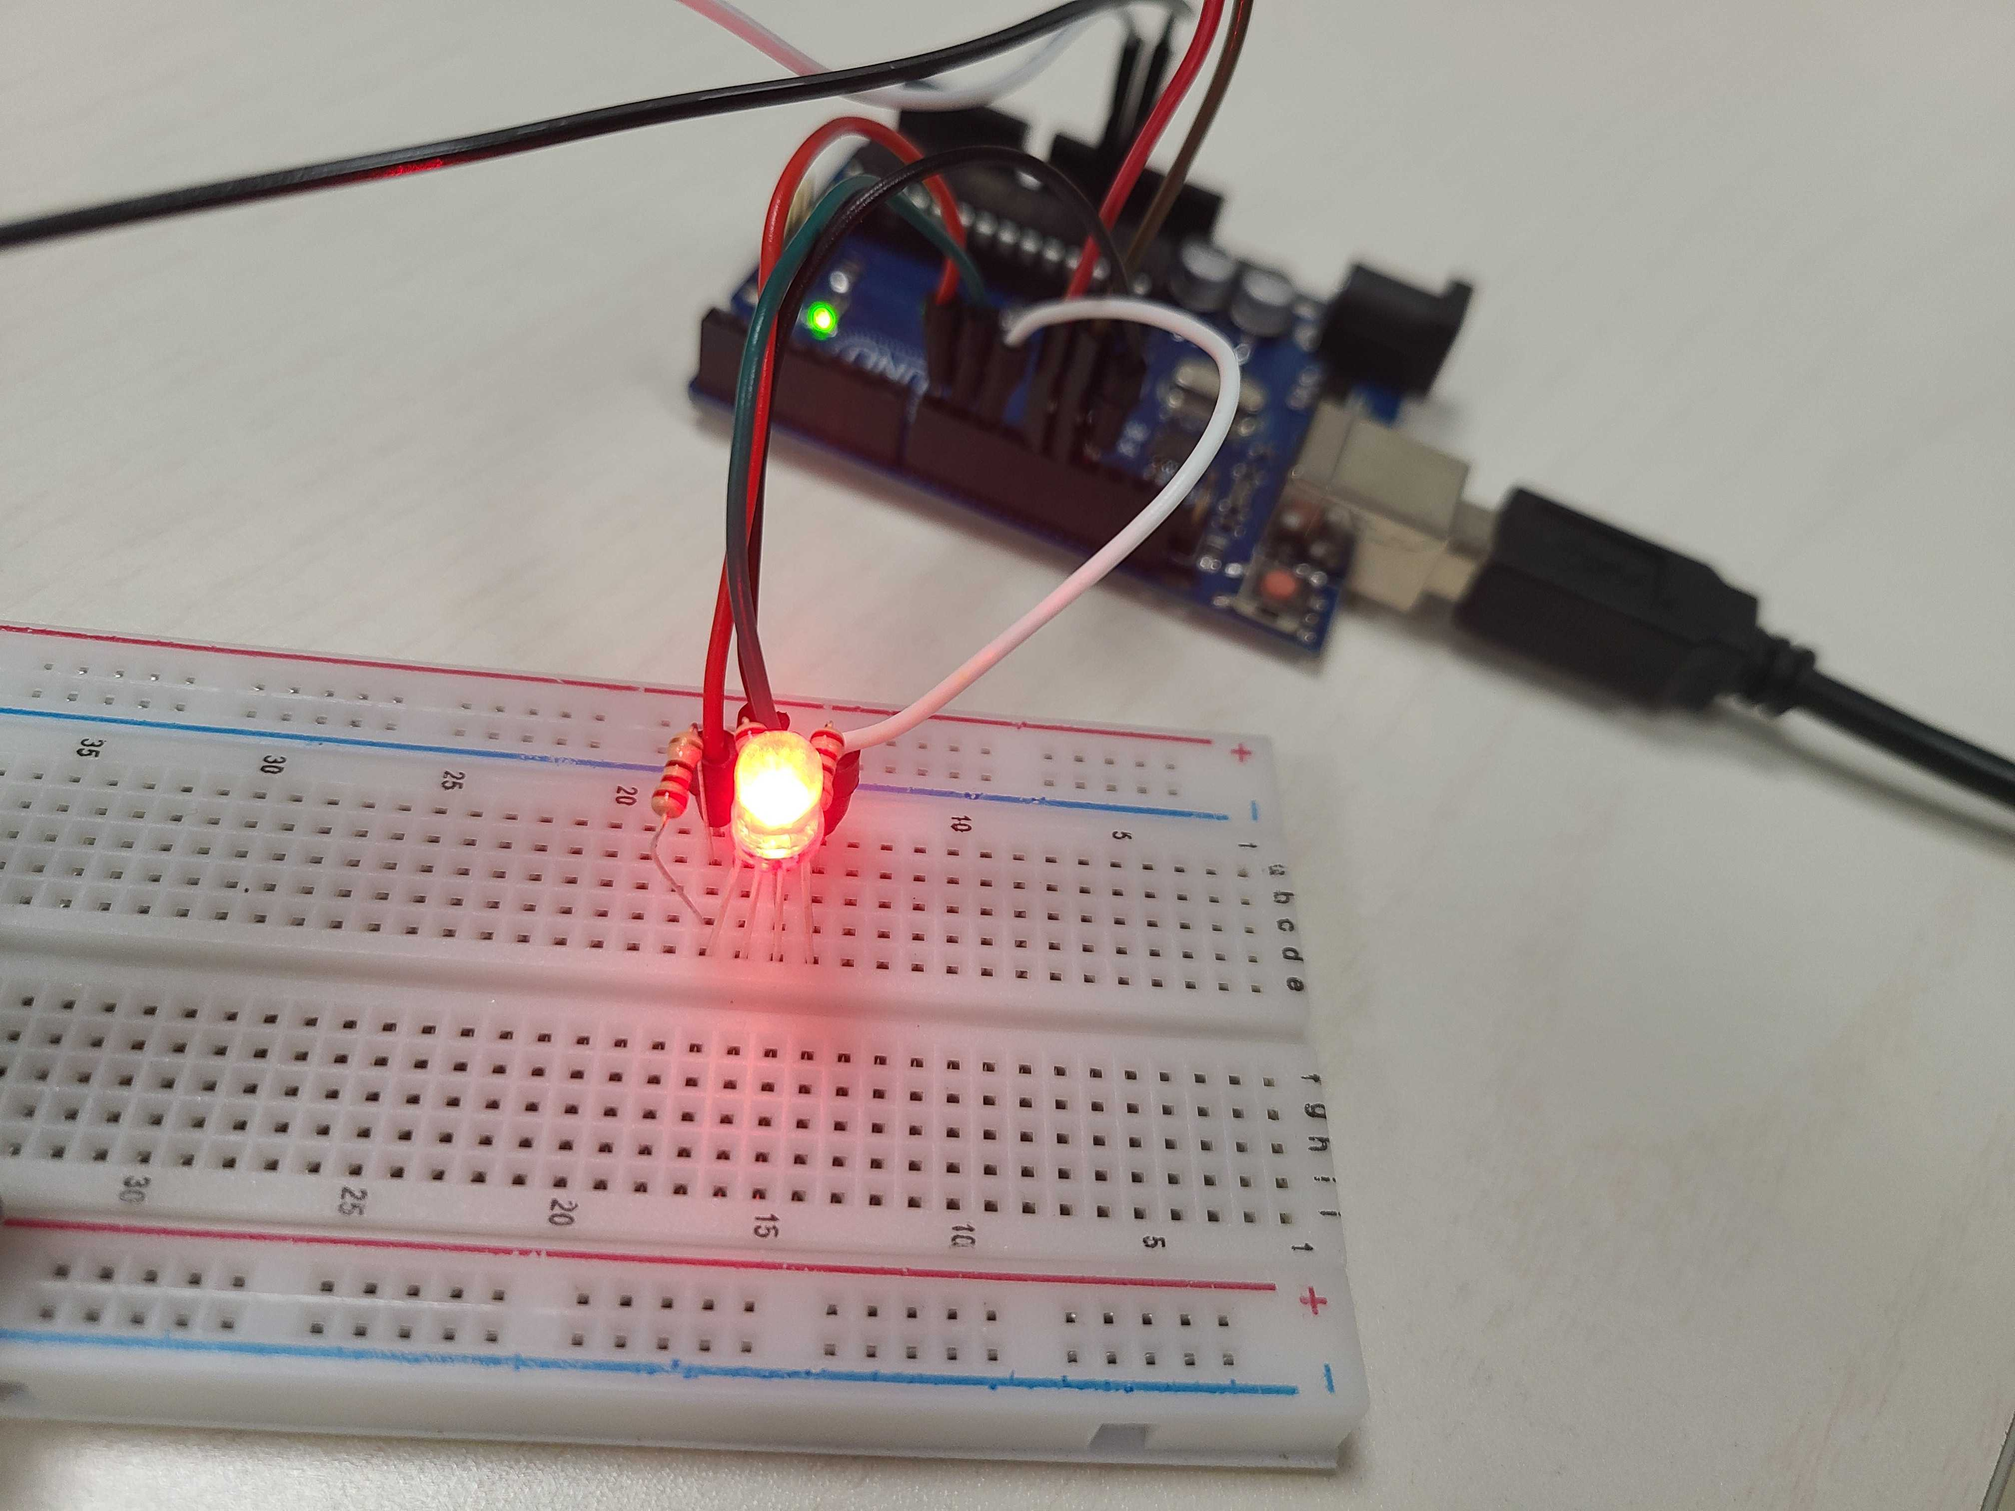
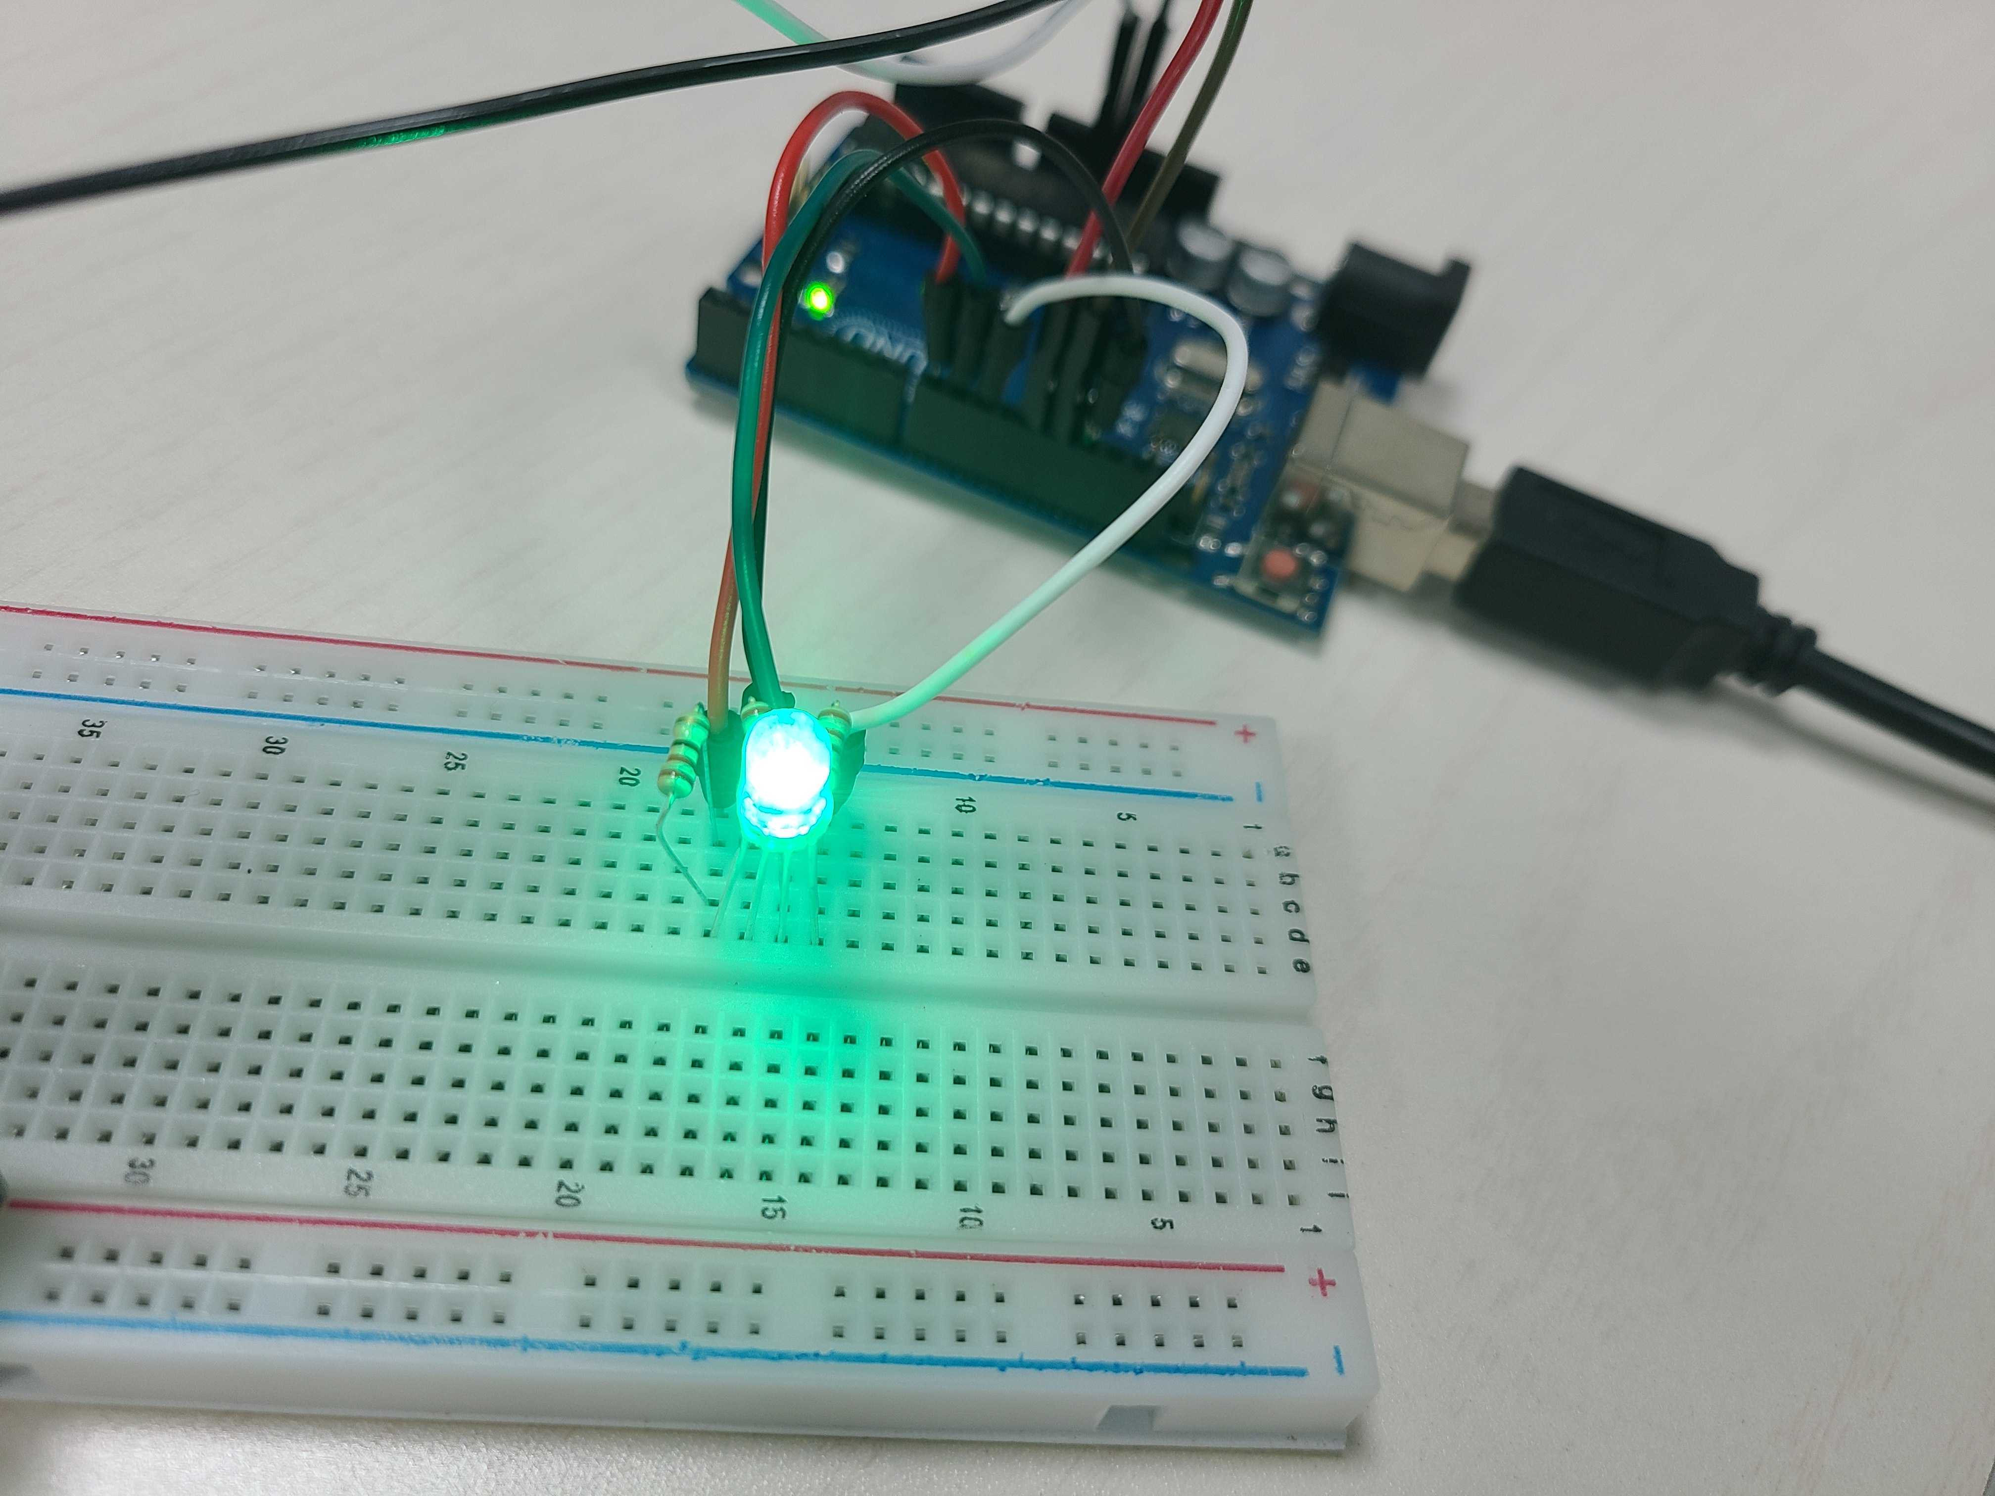
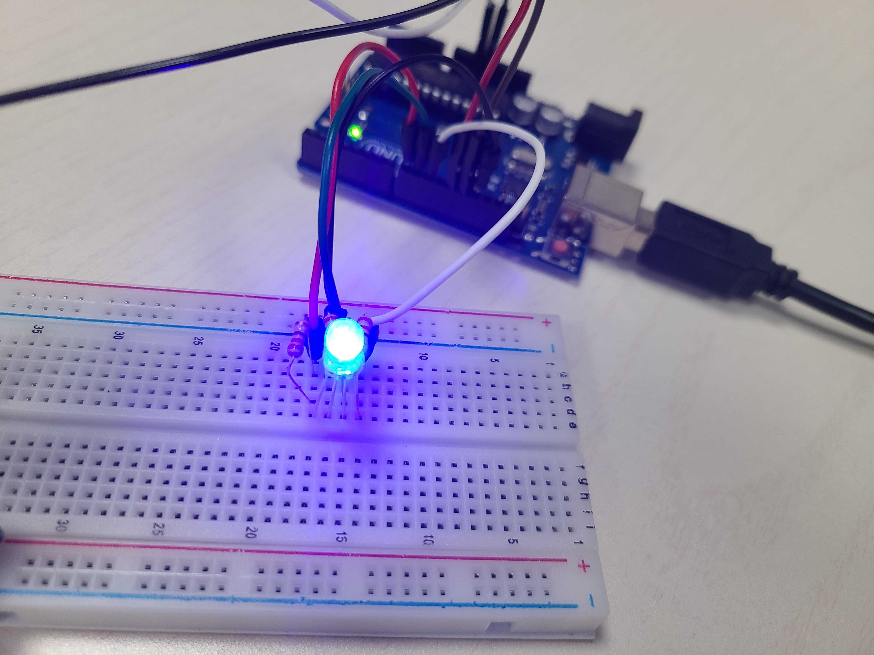
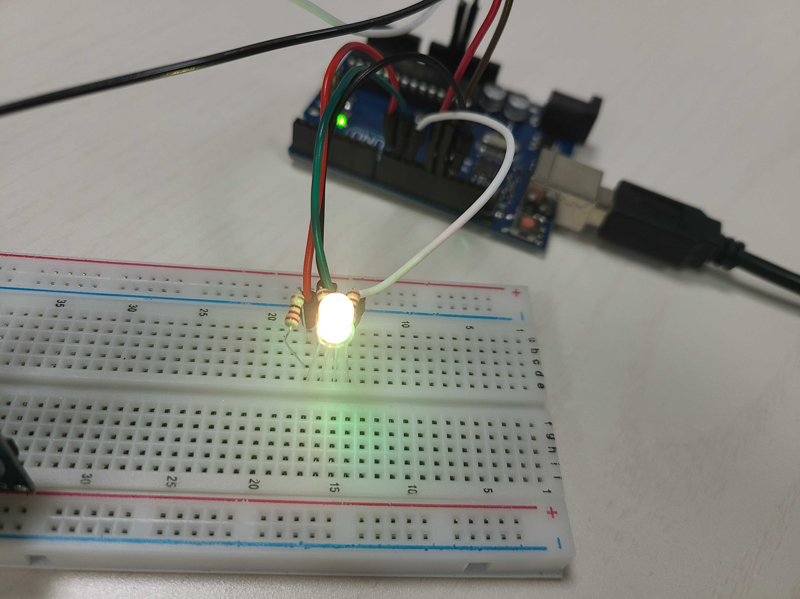
RGB LED 활용
작동 확인

Slide 13
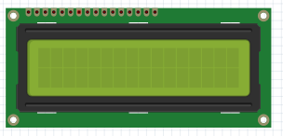
LCD 패널에 메시지 출력하기
LCD 패널
16x2 좌표로 구성
일반적인 행열과 다르게 (열, 행) 구조의 좌표임을 주의
가변저항(포텐시오미터)을 사용해야 화면이 보임
(0,0)(1,0)(2,0) … (15,0)
(0,1)(1,1)(2,1) … (15,1)

Slide 14
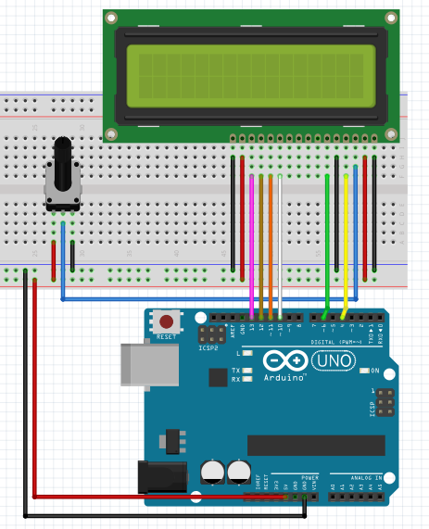
LCD 패널에 메시지 출력하기
LCD 회로 구성
빨간선: +
검은선: -(접지)
-
+

Slide 15
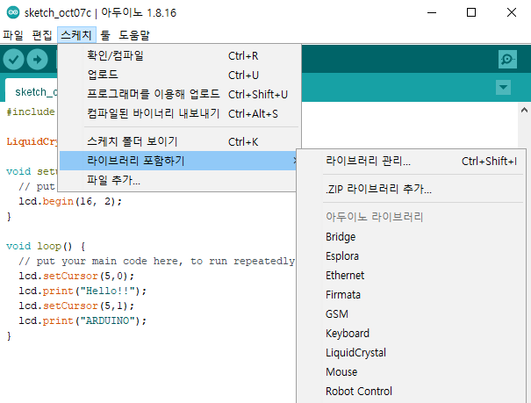
LCD 패널에 메시지 출력하기
메시지 출력하기

Slide 16
LCD 패널에 메시지 출력하기
메시지 출력하기
#include <LiquidCrystal.h>
LiquidCrystal lcd(4, 6, 10, 11, 12, 13); // define LCD pin
void setup() {
lcd.begin(16, 2);
}
void loop() {
lcd.setCursor(5,0);
lcd.print("Hello!!");
lcd.setCursor(5,1);
lcd.print("ARDUINO");
}

Slide 17
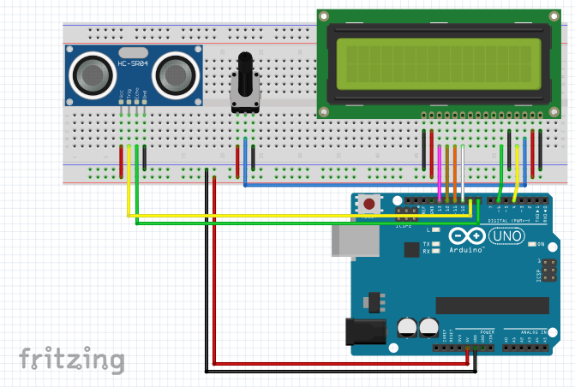
LCD 패널에 메시지 출력하기
초음파 센서로 구한 거리 출력하기

Slide 18
LCD 패널에 메시지 출력하기
초음파 센서로 구한 거리 출력하기
#include <LiquidCrystal.h>
#define ECHO 8
#define TRIGGER 9
LiquidCrystal lcd(4, 6, 10, 11, 12, 13);
void setup() {
lcd.begin(16, 2);
pinMode(ECHO,INPUT);
pinMode(TRIGGER,OUTPUT);
}
void loop() {
long duration, distance;
digitalWrite(TRIGGER,LOW);
delayMicroseconds(2);
// 계속

Slide 19
LCD 패널에 메시지 출력하기
초음파 센서로 구한 거리 출력하기
digitalWrite(TRIGGER,HIGH);
delayMicroseconds(10);
digitalWrite(TRIGGER,LOW);
//calculate distance
duration = pulseIn(ECHO,HIGH);
distance = duration * 34000 / 1000000 / 2;
lcd.setCursor(4,0);
lcd.print("Distance");
lcd.setCursor(5,1);
lcd.print(distance);
if(distance < 10){ // 한 번 출력된 곳은 자동으로 지워지지 않음
lcd.setCursor(6,1);
lcd.print(" ");
}
lcd.setCursor(10,1);
lcd.print("Cm");
delay(1000);
}

Slide 20





실습 과제
1. 물체의 거리에 따라 RGB LED 색을 바꿔서 출력
물체와의 거리가 40/30/20/10cm 구간에 따라 LED 색 변경 (40cm 이상 LED 꺼짐)
아래 그림처럼 RGB LED가 점등되도록 구현
40
30
20
10

Slide 21
#define ECHO 11 // define Echo pin
#define TRIGGER 12 // define Trig pin
#define RED 3 // define RED pin
#define GREEN 5 // define GREEN pin
#define BLUE 6 // define BLUE pin
void setup() {
Serial.begin(9600);
pinMode(ECHO,INPUT);
pinMode(TRIGGER,OUTPUT);
pinMode(RED, OUTPUT);
pinMode(GREEN, OUTPUT);
pinMode(BLUE, OUTPUT);
}
void loop() {
//operating ultrasonic sensor
long duration, distance;
digitalWrite(TRIGGER,LOW);
delayMicroseconds(2);
digitalWrite(TRIGGER,HIGH);
delayMicroseconds(10);
digitalWrite(TRIGGER,LOW);
//calculate distance
duration = pulseIn(ECHO,HIGH);
// 초음파 속도 약 34000cm/s * 반사되어 돌아오는 시간(microsecond) / 1000000 / 2 = 물체로부터의 거리(cm)
distance = duration * 34000 / 1000000 / 2;
//show serial monitor
Serial.print("\nDuration: ");
Serial.println(duration);
Serial.print("Distance: ");
Serial.print(distance);
Serial.println(" cm");
delay(500);
if(distance < 10)
setColor(255, 0, 0); // RED
else if (distance >= 10 && distance < 20)
setColor(255, 255, 0); // YELLOW
else if (distance >= 20 && distance < 30)
setColor(0, 255, 0); // GREEN
else if (distance >= 30 && distance < 40)
setColor(0, 0, 255); // BLUE
else
setColor(0, 0, 0); // OFF
}
void setColor(int r, int g, int b)
{
analogWrite(RED, r);
analogWrite(GREEN, g);
analogWrite(BLUE, b);
}

